Slide 1


ENTERPRISE SCRUM
conf.dr. Cristian KEVORCHIAN
Facultatea de Matematică şi Informatică
Universitatea din Bucureşti
cristian.kevorchian@unibuc.ro

Slide 2
AGILE
AGILE este un termen folosit pentru a descrie o abordare a procesului de dezvoltare software, care pune accent pe:
livrarea incrementală
colaborarea în echipă
planificarea continuă
învățarea continuă.
Termenul „Agile” a fost definit oficial în 2001 prin AGILE Manifesto. Documentul avea ca scop să stabilească principii care să ghideze o abordare mai bună a dezvoltării de software.
La baza manifestului satau 4 valori de refernță.

Slide 3

Cei patru piloni pe care se SPRIJINĂ Metodologia agile
Indivizi și interacțiuni dincolo de procese și instrumente.
Software fucțional dincolo de documentație
Colaborarea cu clienții dincolo de negocierea contractului
Răspuns la schimbări în urma unui plan

Slide 4
“Plans are worthless, but planning is everything.” Dwight D. Eisenhower
Agile nu reprezintă ”cowboy coding”. AGILE nu trebuie confundat cu o abordare a dezvoltării de software de tipul „o vom rezolva din mers”. Agile necesită o definiție a lui ”done” și a lui ”delivery” la nivelul fiecărui sprint. Agile promovează o ”autonomie aliniată”, asigurând furnizarea de valoare printr-o autonomie sporită.
Agile nu este lipsit de rigoare și planificare. Metodologiile și practicile AGILE pun accentual pe disciplina proceselor de planificare. Cheia de boltă pentru AGILE este planificarea continuă pe tot parcursul proiectului, nu doar planificarea în avans. Planificarea continuă asigură că echipa poate învăța din experiența acumulată pe parcursul etapelor proiectului, maximizând astfel rentabilitatea ROI (Return Of Invesment).

Slide 5
AGILE nu este…
AGILE nu compensează lipsa unei ”foi de parcurs”. Este poate cel mai rău lucru făcut mișcării AGILE în general.
  Organizațiile și echipele care urmează o abordare agilă știu ce trebuie să facă ... și rezultatele pe care doresc să le obțină.
  Recunoașterea schimbării ca parte a procesului (o abordare agilă) este diferită de pivotarea într-o direcție sau alta în fiecare săptămână, sprint sau lună.
AGILE nu reprezintă dezvoltare fără specificații.
  În orice proiect se impune alinierea echipei la „de ce” și „cum” se va întâmpla pentru o situație dată.
  O abordare agilă a specificațiilor include asigurarea specificațiilor la dimensiuni corecte și reflectă în mod corespunzător modul în care echipa va ordona și va livra munca

Slide 6

SCRUM-DefiniȚie
Scrum este un framework utilizat de echipele de dezvoltare pentru a-și gestiona activitatea. Scrum aplică principiile AGILE sub forma unei familii de artefacte, practici și roluri, fiind atât iterativ cât şi incremental.
Bazat pe Agile Manifesto
Software-ul dezvoltat este măsura progresului inregistrat de echipa
Promovează schimbarea ca avantaj competitiv
Puncte multiple destinate “inspectării & adaptării”
Promovează o colaborare activă cu clientul

Slide 7
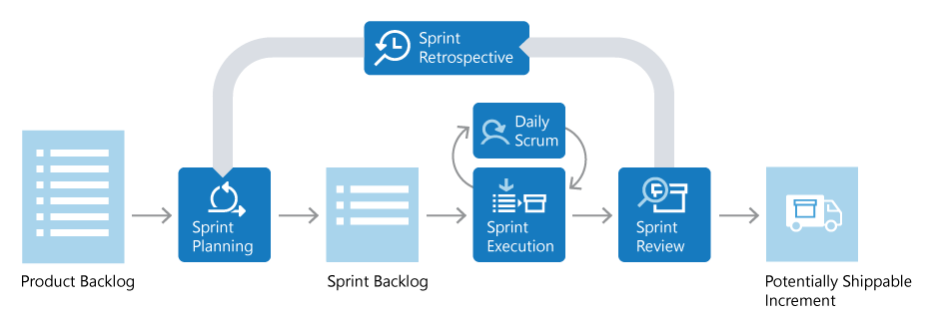
Ciclul de viață SCRUM
Următoarea diagramă detaliază ciclul de viață al SCRUM. SCRUM-ul este iterativ. Întregul ciclu de viață este compus dintr-o perioadă de timp fixă numită sprint. Durata unui sprint este de obicei 2-4 săptămâni.

Slide 8


Roluri SCRUM
În SCRUM se operează cu trei roluri specifice?:
  Product Owner - Răspunde de tot ce lucrează echipa și de ce o lucrează așs. Product Owner-ul este responsabil pentru menținerea PB(Product Backlog) la zi și de ordinea de prioritate.
  Scrum Master - Răspunde de modul cum echipa se alinează proceslor SCRUM. Aceștia trebuie să fie într-o permanenta căutare a modului în care lucrul echipei se poate îmbunătăți, rezolvând totodată impedimentele(probleme de blocare) care apar în timpul sprintului. O frumoasă sinteză este :
  ”Scrum masters are part coach, part team member, and part cheerleader”
  Srum Team - Persoanele care lucrează efectiv la realizarea produsului. Echipa deține ingineria produsului și calitatea și calitatea care se livrează cu acesta.

Slide 9
Backlog
Product Backlog(PB)-Product Backlog este o listă prioritizată a livrabilelor pe care echipa le poate furniza. Product Owner-ul(PO) deține backlog-ul și adaugă, schimbă și reprioritizează, după cum este necesar. Elementele din partea de sus a listei ar trebui executate primele de către echipa.
Sprint Backlog(SB)-În Planificarea Sprintului, echipa alege elementele backlog-ului care vor fi dezvoltate în sprintul viitor. Echipa alege item-urile din Backlog în funcție de prioritate și ce cred membrii ei că pot completa în sprint. Sprint Backlog este lista elementelor pe care echipa intenționează să le livreze în sprint. Adesea, fiecare element din SB este defalcat pe sarcini. Odată ce toți membrii sunt în consens asupra Sprint Backlog acesta este realizabil, iar Sprint-ul începe.
Daily Scrum(Standup Daily) - Daily Scrum implică o întâlnire zilnică, limitată la 15 minute. Fiecare membru al echipei raportează succint progresele lor de ieri, planurile de astăzi și orice altceva le împiedică progresul.

Slide 10
”Sprint Review” Și ”Sprint Retrospective”
La sfârșitul sprintului, echipa proiectului efectuează două practi:
Revizuirea sprint-ului -Echipa prezintă realizările părților interesate. Acestea prezintă funcționalitățile componentelor software realizate.
Analiză retrospectiva a sprintului-Echipa își face timp pentru a reflecta asupra a ceea ce a mers bine și care domenii au nevoie de îmbunătățiri. Rezultatul retrospectivei sunt acțiuni pentru următorul sprint.

Slide 11
INCREMENT
Output-ul unui Sprint se numește „Increment” sau „Incrementarea Posibilului Livrabil”. Indiferent de durata Sprintului, producția asociată Sprintului trebuie să fie un livrabil de calitate, chiar dacă face parte dintr-un proiect mai mare care nu se poate livra de la sine.
Trebuie să îndeplinească toate criteriile de calitate stabilite de echipă și de PO produsului.

Slide 12
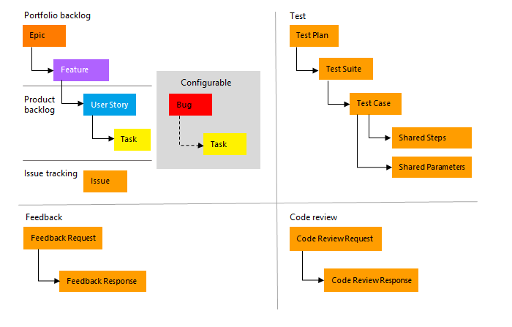
Work ITEM
Procesul Agile acceptă următoarele tipuri de elemente de lucru
Work Item(WIT) pentru planificarea și urmărirea lucrărilor, testelor, feedback-ului și revizuirea codului.
Cu WIT-uri diferite putem urmări diverse tipuri de activități ,cum ar fi: caracteristici, user stories sau task-uri.
Toate aceste artefacte sunt create atunci când este creat un proiect folosind procesul Agile. Ele se bazează pe principii și valori agile.

Slide 13
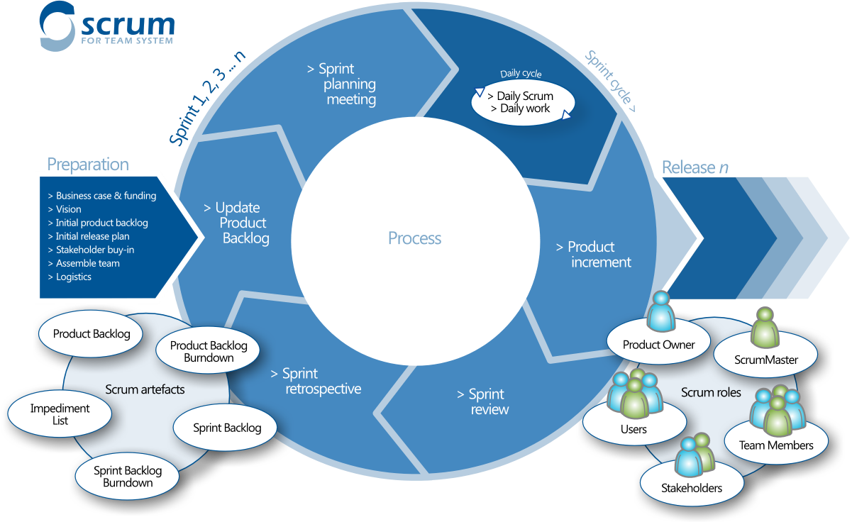

Slide 14

Scrum ESTE DESTINAT echipelor mici
7 $±$2 membri pe echipa
Un singur “Scrum product owner”
Prin metodologia Scrum se pot gestiona aproximativ 3 echipe
Cele mai multe template-uri pentru SCRUM pot susține proiecte cu aceasta dimensiune
Scrum pentru Azure Devops(Azure DEVOPS Sever 2019).

Slide 15
Enterprise Scrum
Variaţie mai mare decît în cadrul unei echipe SCRUM
  Nevoia de a balansa consistenţa&adaptabilitatea
  Prin sprijinirea unor variate configuraţii de proiecte, fără modificări de şabloane
  Mai mult de 30 de dezvoltatori pe un singur proiect
  Multipli PO-uri / Work Streams / BU-uri
  Cadenta diferentiata

Slide 16
Enterprise Scrum
Acceptanţă pentru TDD( Test Driven Development)
Sute de echipe dinamic ajustabile
  Lucrul în diferite cadente
  Start in zile diferite
  Lucrul in diferite zone geografice
Bug Modelling flexibil
  Integrat cu Test & Lab Manager(System Center 2012)
Totul este integrat intr-o mare soluţie ALM

Slide 17
IerarhiZARE Work Item-uri
Product Backlog Item
Sprint Backlog Task
Implementat De
Testat De
Implementat De
Acceptance Test
Probleme inregistrate

Slide 18
Relationare bi-directionala
PBI(Product Backlog Item)
Sprint Backlog Task
Implementeaza
Testare
Creaza dificultati
Acceptance Test
Impediment

Slide 19
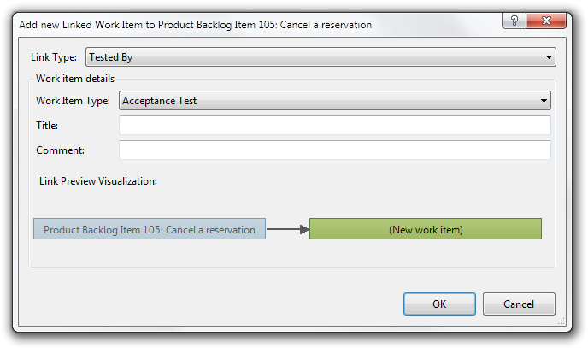
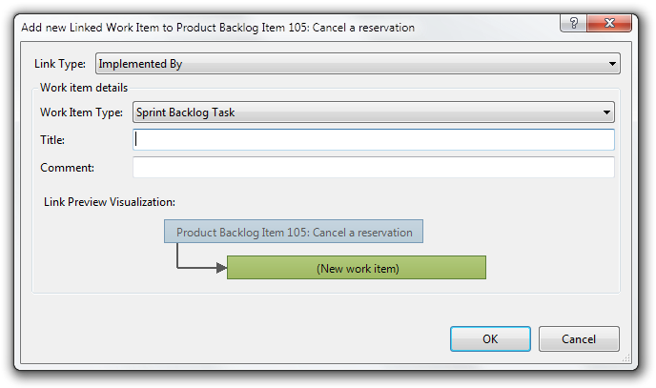
Adaugarea de “Linked Work Item”
Trebuie selectat corect “Link Type” si Work Item Type in procesul de asociere.

Slide 20
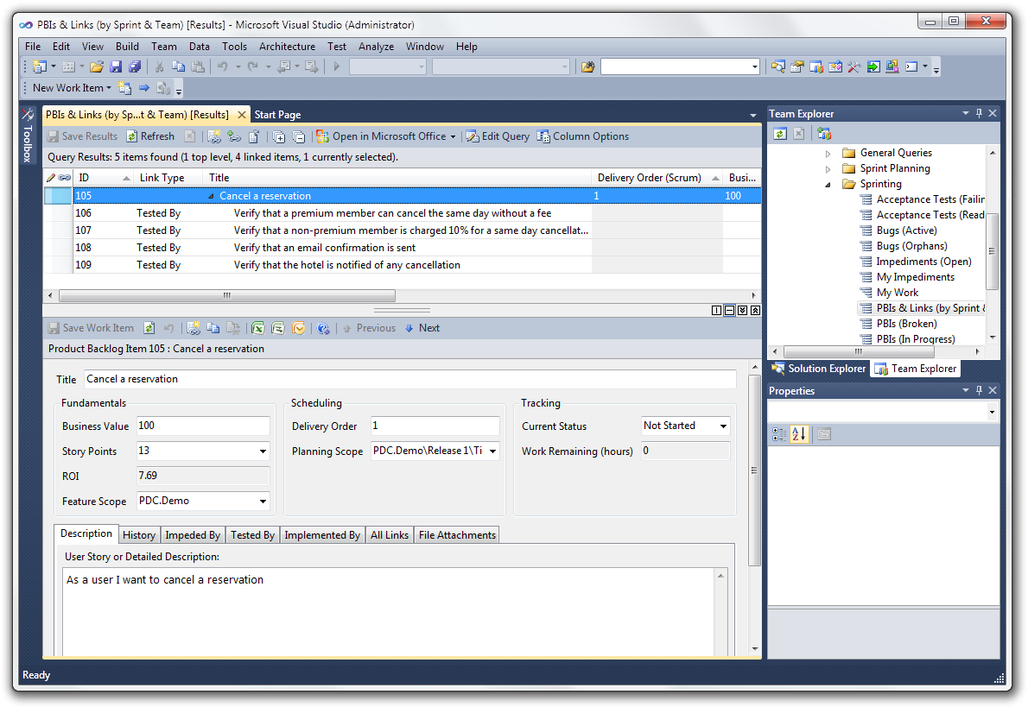
Suport pentru ATDD(Acceptance Test Driven Development)

Slide 21
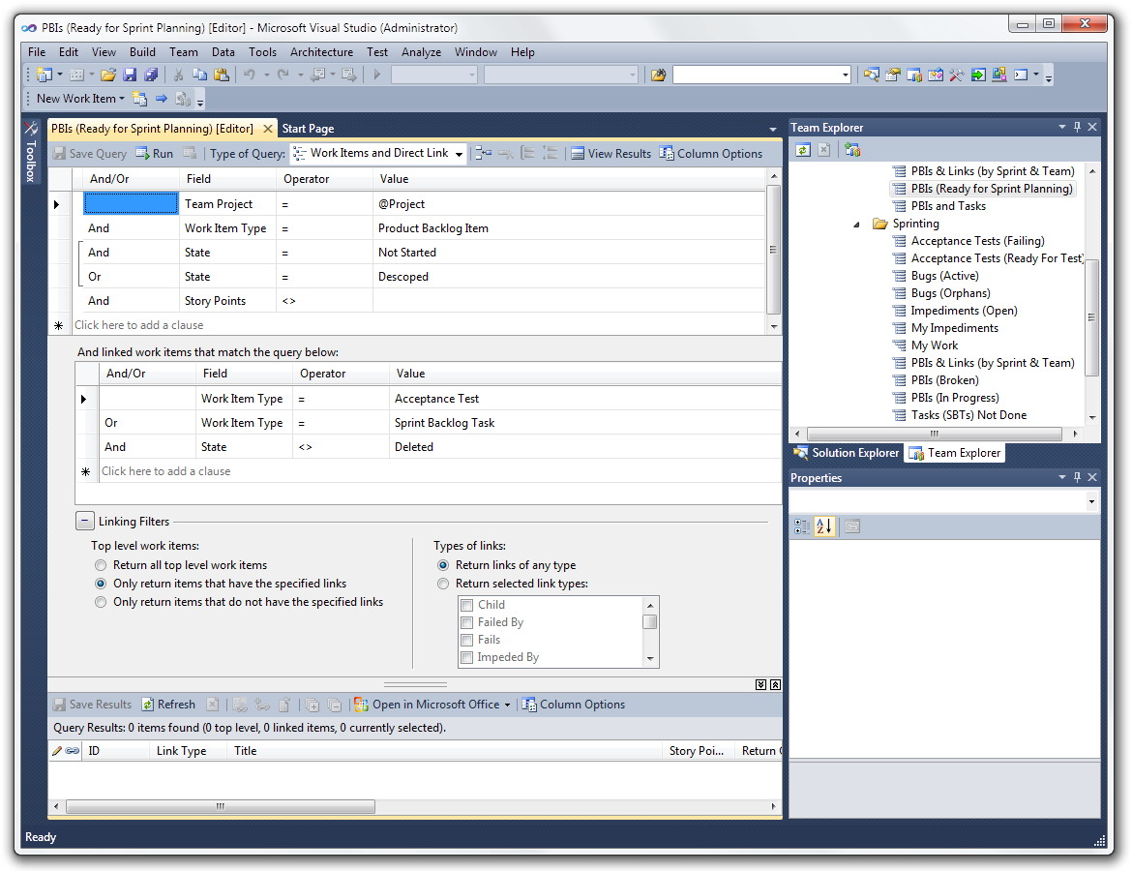

Slide 22
Scopul Planificarii
Build-uri dupa un plan al iteratiei
Proiecte multi-echipa
Sustinut de trei tipuri de Work Item-uri
Utilizeaza un Serviciu de monitorizare a evenimentelor pentru a colecta metrici in timp real in scopul de a sprijini planificarea release-ului.

Slide 23
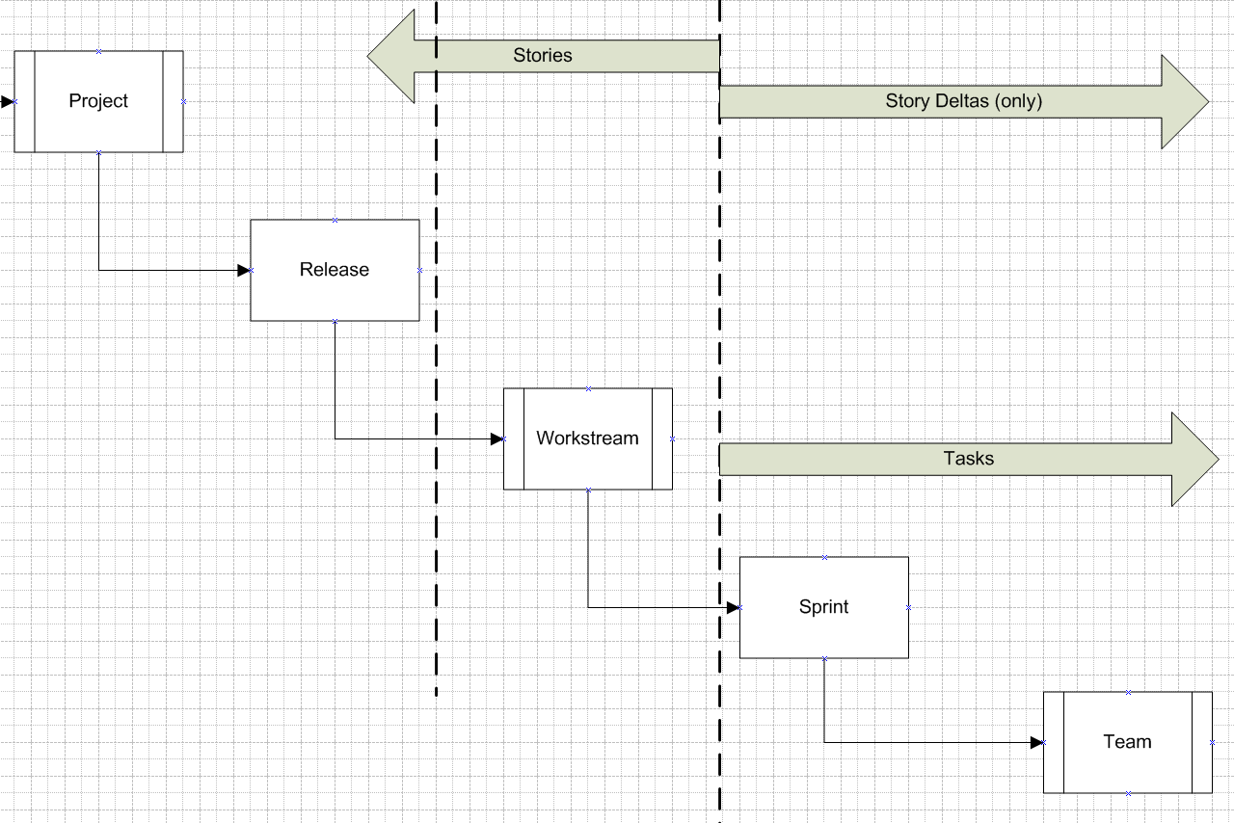
Parcursul atasat Iteratiei

Slide 24
Planaificarea WorkItem-urilor SCOP
Release
ImplementatDe
Sprint
Implementat De
Implementeaza
Team
ImplementatDE

Slide 25
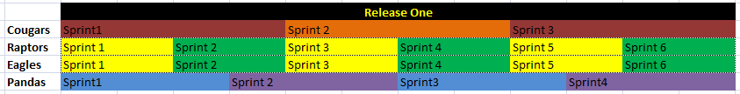
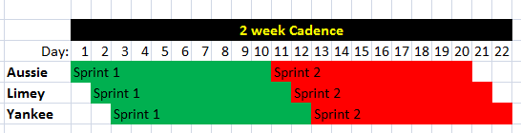
Structuri usor de gestionat-Exemp.
I.
II.

Slide 26
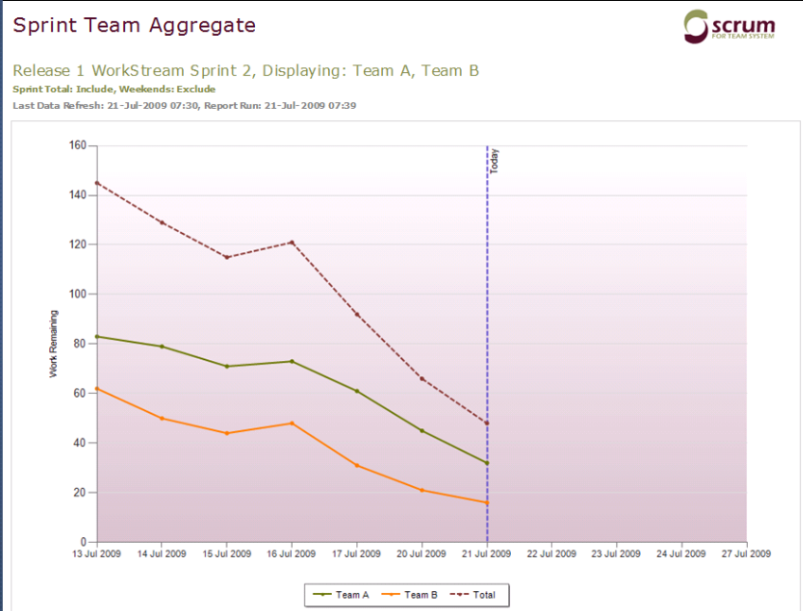
Rapoarte in spiritul tuturor standardelor

Slide 27
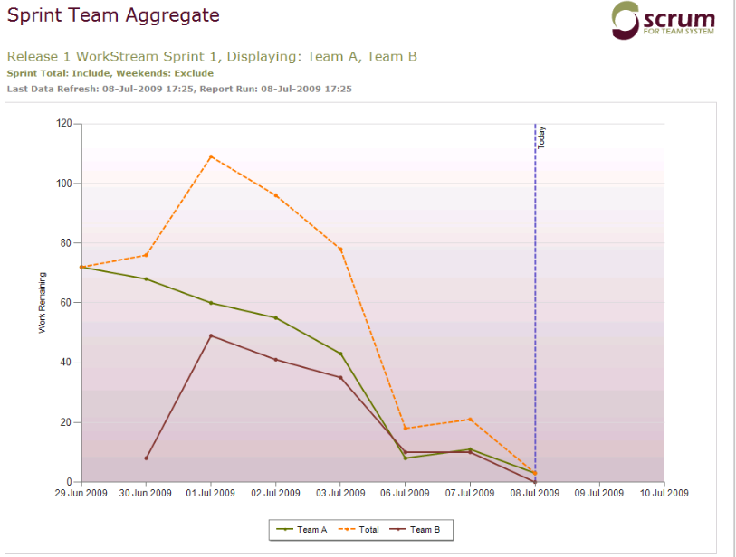
Echipe care intra in proiect in zile diferite

Slide 28
Complexitate
Complexitate mare .
Proiectele la nivel enterprise sunt complexe
Se gestioneaza complexitatea cu ScrumMaster’s Workbench(versiunea 2.2.0.7)
  Release work item = Project Name \ Release
  Sprint work item = Project Name \ Release \ Work Stream \ Sprint
  Team Sprint work item = Project Name \ Release \ Work Stream \ Sprint \ Team Sprint

Slide 29
ATDD(Acceptance Test Driven Development ) n practica
Product
Backlog
Item
Testat cu
Acceptance
Test
Esuat
Raport
Bug-uri
Tested cu
Acceptance
Test

Slide 30
Dupa executarea unui PBI, bug-urile sunt prioritizate de “Product Owner” nu de QA
Este necesar a fi
Realizata in
30 zile!
Backlog Item
Inalta
prioritate
Tratarea bug-urilor este o parte a planificarii proceselor si sunt prioritizate ca PBI-uri.
Bug
Backlog Item
Nu este critic dar
ar fi de preferat
Backlog Item
Bug
Bug
Backlog Item
Bug fara consecinte
notabile
Backlog Item
Nivel inferior
de
prioritate
Bug

Slide 31
Consecinta
Perioada de solutionare a unui bug nu este scurta
In multe organizatii un bug specifica un comportament incorect, pre-existent, in procesul de dezvoltare.
PO trebuie sa verifice modul de rezolvare. Nu trebuie sa se rezume decit la problema aparuta si implicit la revenirea la functionalitatea urmarita.

Slide 32
Programarea Rezolvarii Bug-urilor
Product
Backlog
Item
Programare
Test de
Acceptanță
Esec
Bug
Report
Testeaza daca o clasa are comportamentul dorit.
Programarea + Valorificare in business
Descrierea a unei instante a comportamentului negativ al aplicatiei

Slide 33
Constructia unei suite de regresii incrementale
Ciclul de viata pentru Product Backlog-ul Item
Izolat
In Curs de realizare
Realizat
Înlocuit cu varianta noua(deprecated)
Suspendat

Slide 34
Structura Template-ului de Proces
Visual Studio Team Foundation Server 2013
Work Item Monitorizare
Controlul Versiunii
Rapoarte
Sharepoint/
WSS

Slide 35

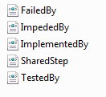
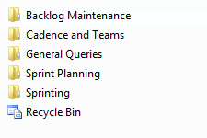
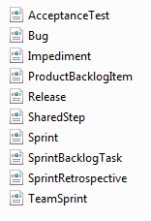
Detalierea Template-ului : Work Item Tracking
Tipul Link-ului
Interogari
Definitii

Slide 36
ImplementedBy.xml
Product Backlog Item
Implemented By
Sprint Backlog Task
Implements
Tree = Parent/Child relationship
<?xml version="1.0" encoding="utf-8"?>
<LinkTypes>
<LinkType ReferenceName="Scrum.ImplementedBy"
Topology="Tree"
ForwardName="Implemented By"
ReverseName="Implements“ />
</LinkTypes>

Slide 37
ImplementedBy.xml
?
Implemented By
?
Implements
<?xml version="1.0" encoding="utf-8"?>
<LinkTypes>
<LinkType ReferenceName="Scrum.ImplementedBy"
Topology="Tree"
ForwardName="Implemented By"
ReverseName="Implements“ />
</LinkTypes>

Slide 38
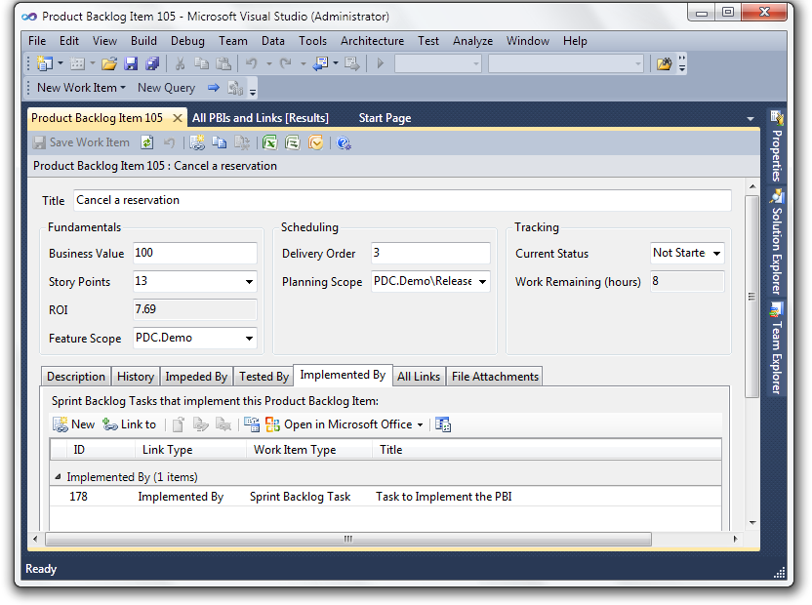
PBI(Product Backlog Item): Link Tabs

Slide 39
Forma link-ului
<Tab Label="Implements">
[...]
<WorkItemLinkFilters FilterType="include">
<Filter LinkType="Scrum.ImplementedBy" FilterOn="reversename" />
</WorkItemLinkFilters>
<WorkItemTypeFilters FilterType="include">
<Filter WorkItemType="Product Backlog Item" />
</WorkItemTypeFilters>
<ExternalLinkFilters FilterType="excludeAll"/>
[...]

Slide 40
Detalii

Slide 41
Raza de cuprindere
Utilizeaza Editorul de Alerte pentru a crea o subscriptie
Se stabileste drept endpoint serviciul web ASP.NET cu o metoda web de notificare
Reactie la mesajele primite
  Mesaj text trimis cind un Work Item este salvat cu o anumita stare.
  Trimite mesaje pe o retea de socializare( un tweet prin API-ul Twitter) cind un build este complet.

Slide 42
Scrum pentru Team System
Reguli personalizate încărcate în fisiere XML.
Regulile implicite acopera scenariile uzuale.
Setarea “parent” in PBI(Product Backlog Item) la “Done” se face cind toate Testele de Acceptanta sunt trecute.
Pot fi modificate regulile XML sau poate fi inlocuit Custom Processor-ul cu unul scris de utilizator

Slide 43
Concluzii
Cu produsul open source Scrum for Team System 3.0. pot fi gestionate multiple echipe care opereaza proiecte Enterprise Scrum cu Visual Studio 2013
Se integreaza cu Test & Lab Manager
O imbunatatire, care merita a fi amintita este:
  Imbunatatirea mecanismului de notificare din TFS.
  Personalizarea “Link Types”
  Design orientat catre utilizator in Team Explorer

Slide 44
Q&A

